Slide 1
온라인과 오프라인에서
사회적 감화(social contagion)
현상 연구
충남대학교 경상대학
손 정 민

Slide 2
연구 질문
소비자 활동은 기업 성과를 어떻게 결정하는가?
사회적 감화 (social contagion)
소비자 이주 (migration)
이용자 참여 (participation)
온라인 소비자 활동과 오프라인 기업 성과
오프라인 소비자 활동과 온라인 기업 성과
소비자 활동을 관찰 할 수 있는 온라인 플랫폼은 무엇인가?
Online retailers, App market, YouTube, Twitter
사회적 감화와 기업 활동이 성과에 주는 영향은 어떻게 다른가?

Slide 3
기존 연구
온라인 참여
온라인
광고
온라인 판매
오프라인참여
오프라인판매
오프라인광고
참여: 약하지만 장기적 효과
광고: 강하지만 단기적 효과

Slide 4
연구 데이터
Online retailers and Census
Multi-channel marketing
Migration
Mobile application market
Innovative market
YouTube
User participation
Yes24
Product contagion
Twitter
Social contagion

Slide 5
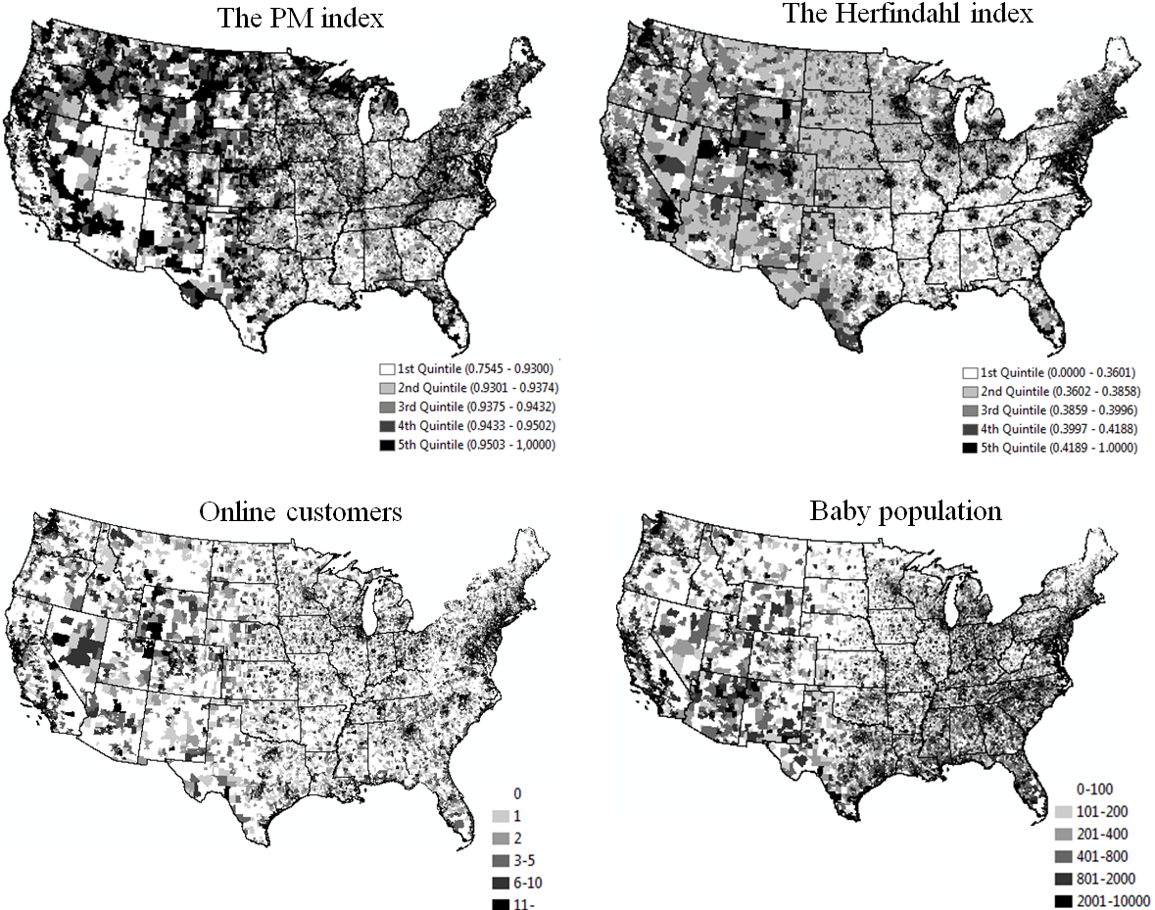
소비자의 지역 이주와 온라인 브랜드 선호

Slide 6
소비자의 지역 이주와 온라인 브랜드 선호
소비자의 지역 이주가 온라인 브랜드 선호변화차이에 미치는 영향
가설 1. 지역 이주에 의해 오프라인 환경 변화를 경험한 소비자는 이주를 하지 않은 소비자에 비해 비해 더 큰 온라인 브랜드 선호의 변화를 보일 것이다.
가설2. 지역 이주에 의해 오프라인 환경 변화를 경험한 소비자의 경우, 오프라인 환경 변화가 온라인 브랜드 선호 변화에 긍정적인 영향을 미칠 것이다
가설3. 지역 이주에 의한 오프라인 환경 변화가 온라인 브랜드 선호 변화에 미치는 영향은 소비자가 오프라인 환경 변화에 적응할수록 감소할 것이다.

Slide 7
소비자의 지역 이주와 온라인 브랜드 선호
변수 | 계수값 | 표준오차
절편 | -0.017** | 0.013**
독립 변수
오프라인 브랜드 환경 변화(가설2) | 0.342** | 0.158**
오프라인 환경 적응(i.e. 이주 후 경과 기간, 단위: 년) | 0.002** | 0.011**
오프라인 브랜드 환경 변화 x 오프라인 환경 적응(가설3) | -0.494** | 0.105**
인구통계 변수
여성 비율 변화 | 0.084** | 0.279**
4세 이하 인구 비율 변화 | -0.795** | 0.475**
소득 중위수 변화(단위: $10,000) | -0.010** | 0.005**
고학력층 비율 변화 | 0.003** | 0.069**
백인 비율 변화 | 0.058** | 0.054**
시장환경 변수
유아 용품 상점수 변화(단위: 10개) | -0.003** | 0.006**
세율 변화(단위: %) | -0.001** | 0.005**
배송 기간 변화(단위: 일) | -0.015** | 0.018**
시간 더미 변수
주문연도: 2008년 | 0.003** | 0.010**
주문연도: 2009년 | 0.001** | 0.005**
공분산 계수
분산 | 0.070** | 0.004**
상관 계수 | 0.949** | 0.003**

Slide 8
소비자의 지역 이주와 온라인 틈새 제품 수요
오프라인 환경 변화가 틈새 제품의 온라인 수요에 미치는 영향
가설1. 소비자가 오프라인에서 환경 변화를 경험한 이후에는 온라인 상에서 틈새 제품에 대한 수요가 감소할 것이다.
가설2. 오프라인 환경 변화의 급진성은 오프라인 환경 변화가 소비자의 틈새 제품에 대한 온라인 수요에 주는 부정적인 효과를 더 강화시킬 것이다.
가설3. 오프라인 환경 변화 이전에 소비자의 틈새 제품에 대한 수요가 높을 수록 오프라인 환경 변화 이후에도 틈새 제품에 대한 온라인 수요가 높을 것이다.

Slide 9
소비자의 지역 이주와 온라인 틈새 제품 수요
변수 | 계수값 | 표준오차
절편 | -.067 | -.042
독립 변수
급격한 환경 변화 (가설2) | -.102** | -.048
완만한 환경 변화 (가설2) | -.038 | -.431
환경 변화 이전 틈새 제품 수요 (가설3) | -.840** | -.055
통제 변수: 오프라인 환경 변화
성별의 변화 | -.355 | -.468
연령의 변화 | -.002 | -.004
교육 수준의 변화 | -3.450 | 2.415
소득의 변화 | -.000 | -.001
가구 구성원 수의 변화 | -.056 | -.049
대중 교통 이용률의 변화 | -.249* | -.138
틈새 제품을 판매하는 상점 수의 변화 | -.002 | -.010
 | - .291* | -.014
R² | - .537

Slide 10
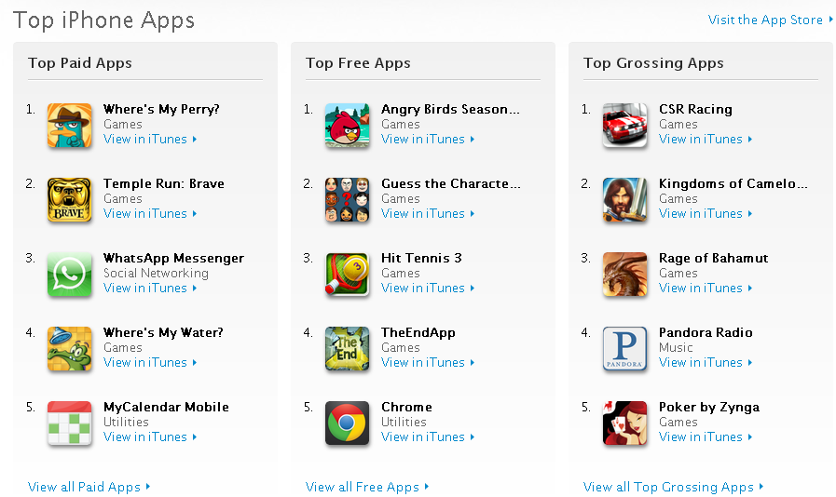
모바일 컨텐트 시장의 혁신자와 추종자의 확산
100 억 $ (2015’)
1,800 억 다운로드
0.5 $ 건당 수익
새로운 시장에서 혁신자와 추종자의 소비 패턴 비교

Slide 11
모바일 컨텐트 시장의 혁신자와 추종자의 확산
혁신자는 heavy-user 인가?
혁신자는 비혁신자 보다 제품 구매량이 더 많음
(Gatignon and Robertson, 1985, Goldsmith et al., 2003)
소비량 많음
구매 주기 짧음
Versus
혁신자는 단지 제품을 빨리 수용하는 집단으로 구매량이
많지 않음 (Ram and Jung, 1994, Hoffman and Syez, 2012)
구매 시점만 다름

Slide 12
모바일 컨텐트 시장의 혁신자와 추종자의 확산
: 이용자 i의 시점 t에서의 앱 다운로드 개수
: 이용자 i가 추종자인지 여부 (추종자=1, 혁신자=0)
: 이용자 i의 시점 t에서의 채택시점으로부터의 개월 수
: 이용자 i의 시점 t에서의 calendar date
: 혁신자의 baseline
: 혁신자의 채택 이후 시간에 따른 다운로드 증/감
: 추종자의 채택 이후 시간에 따른 다운로드 증/감

Slide 13
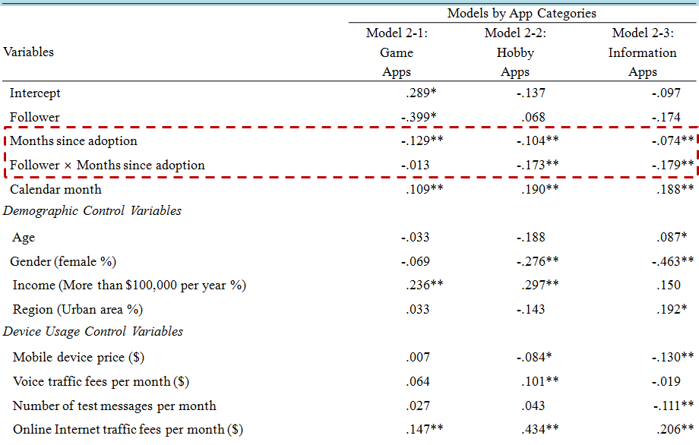
모바일 컨텐트 시장의 혁신자와 추종자의 확산

Slide 14
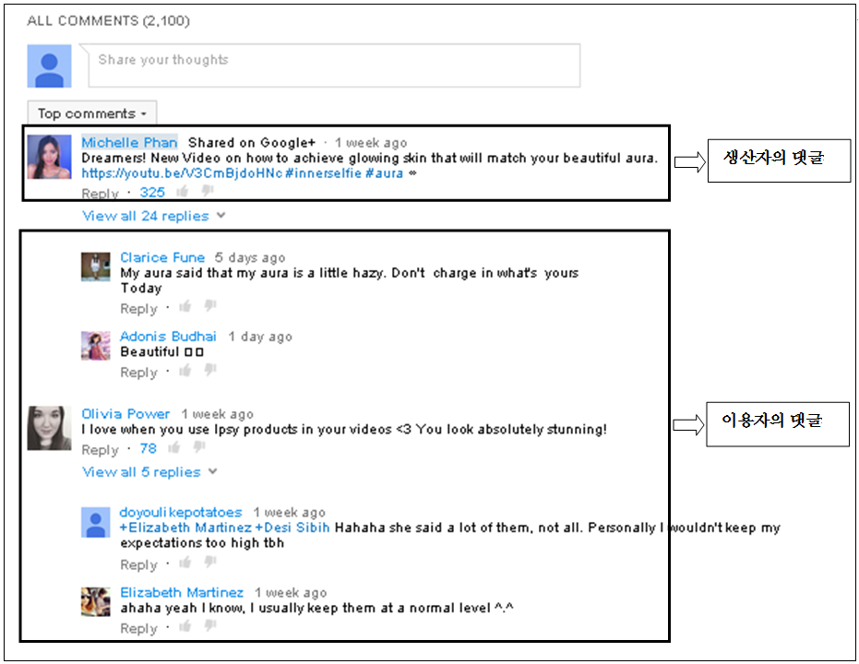
UGC 참여 플랫폼: Mobile vs. PC

Slide 15
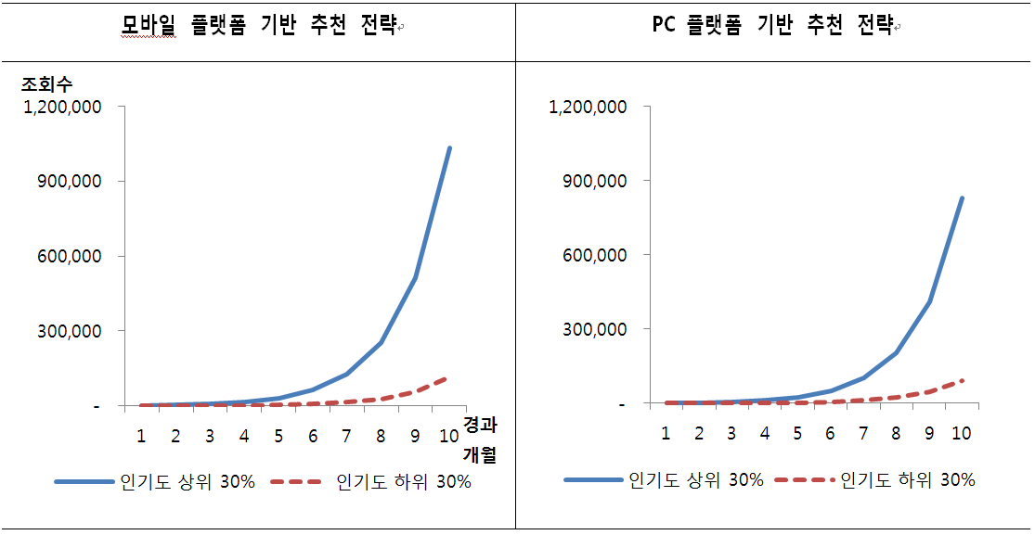
UGC 참여 플랫폼: Mobile vs. PC
이용자생산컨텐츠의 추천 내용과 인기도 사이의 상호작용 효과: 모바일과 PC 플랫폼의 이용자 방문을 중심으로

Slide 16
UGC 참여의 적합성
컨텐츠 유통 플랫폼에서 이용자 참여와 생산자 반응의 적합성 효과에 관한 연구
가설 1-1. 사회적 거리가 가까운 경우 이용자 참여의 내용이 구체적일 것이다.
가설 1-2. 사회적 거리가 먼 경우 이용자 참여의 내용이 추상적일 것이다.
가설 2-1. 가까운 사회적 거리의 이용자 참여인 경우, 생산자 반응의 내용이 구체적인 경우가 추상적인 경우보다 이용자의 호감도의 증가가 더 클 것이다.
가설 2-2. 먼 사회적 거리의 이용자 참여인 경우, 생산자 반응의 내용이 추상적인 경우가 구체적인 경우보다 이용자 호감도의 증가가 더 클 것이다.

Slide 17
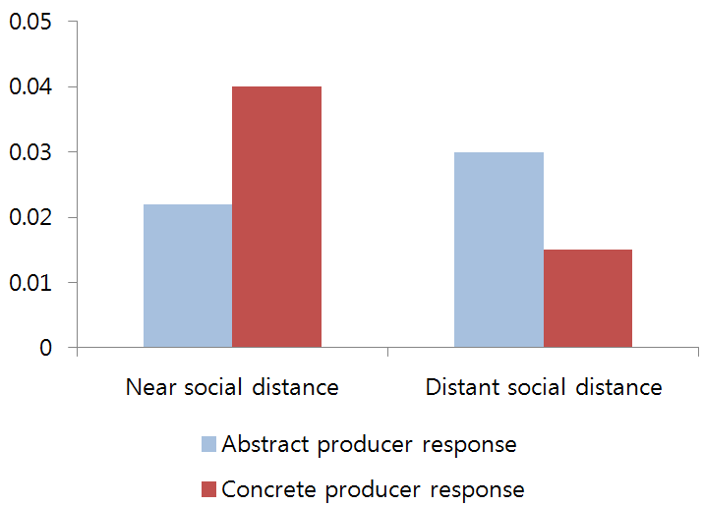
UGC 참여의 적합성

Slide 18
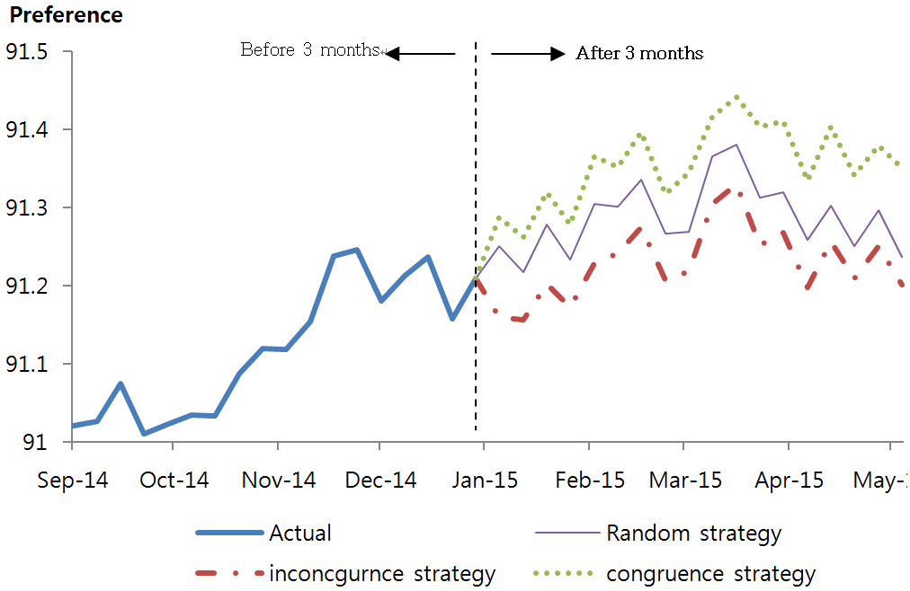
UGC 참여의 적합성

Slide 19
UGC 참여의 동태성
이용자 생산 컨텐츠 플랫폼에서 생산자 참여 전후의 이용자 기여 성과의 동태성에 관한 연구

Slide 20
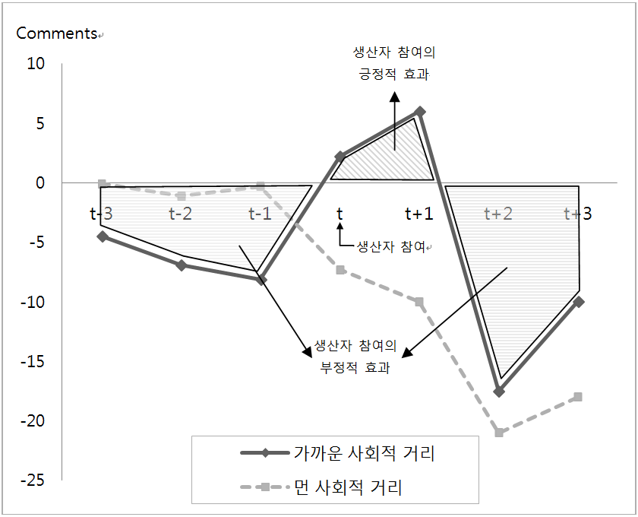
UGC 참여의 동태성
이용자 생산 컨텐츠 플랫폼에서 생산자 참여 전후의 이용자 기여 성과의 동태성에 관한 연구

Slide 21
감사합니다
email: sonjm@cnu.ac.kr

